Slide 1
산학 R&D 사운드그램 NFT 03/25

Slide 2
목차
블록체인과 NFT 기술
BApp과 Klaytn
Klaytn 실습
블록체인에 대한 설명
스마트 컨트랙트와 NFT
NFT거래 플랫폼 BApp
가장 대표적인 BApp : Klaytn
Klaytn tools을 사용한 덧셈게임 개발로 스마트 컨트랙트 및 UI 실습
Notes:
블록체인과 NFT 기술 에선 블록체인에 대한 설명과 블록체인의 핵심 요소중 하나인 스마트 컨트랙트와 NFT 기술에 대한 설명
BApp과 Klaytn의 구조 에선 NFT의 거래 플랫폼은 BApp이 무엇인지, 기존의 BApp과의 차이는 무엇인지 설명, 가장 대표적인 BApp인 클레이튼 설명
클레이튼 실습 에선 실제 거래가 잘 진행 됐는지 트랙잭션과 실습 UI를 보여줘야함

Slide 3
블록체인과 NFT 기술
3

Slide 4
Klaytn의 장점
Scalability
ㅇ
Finality
ㅇ
Fork
ㅇ

Slide 5
Klaytn 실습
5

Slide 6
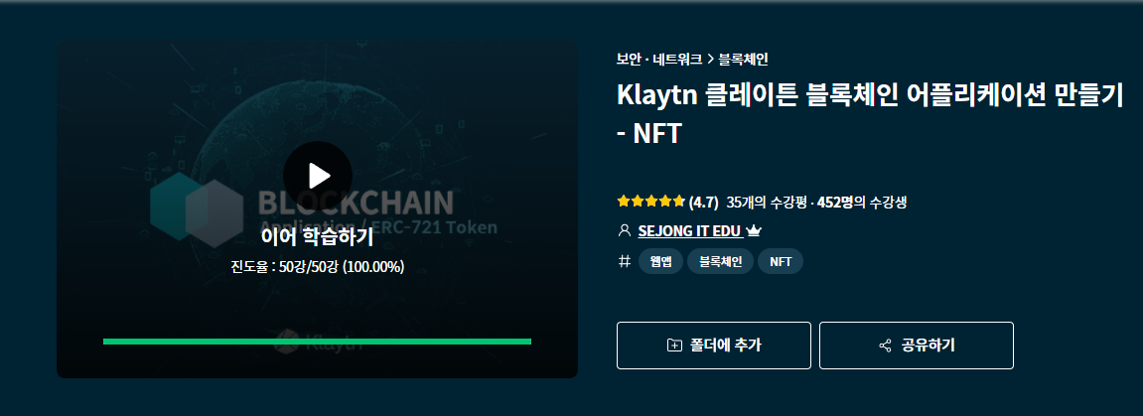
Klaytn 실습
EDIT IN POWERPOINT®
Click on the button under the presentation preview that says "Download as PowerPoint template". You will get a .pptx file that you can edit in PowerPoint.
Remember to download and install the fonts used in this presentation (you’ll find the links to the font files needed in the Presentation design slide)

Slide 7
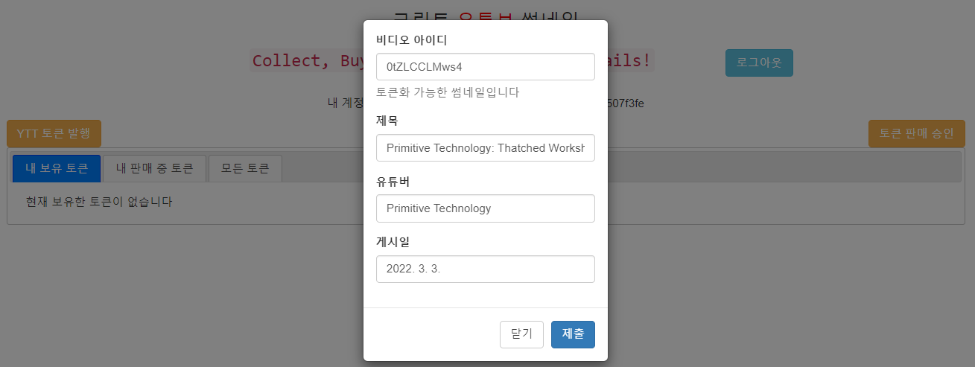
Klaytn 실습

Slide 8
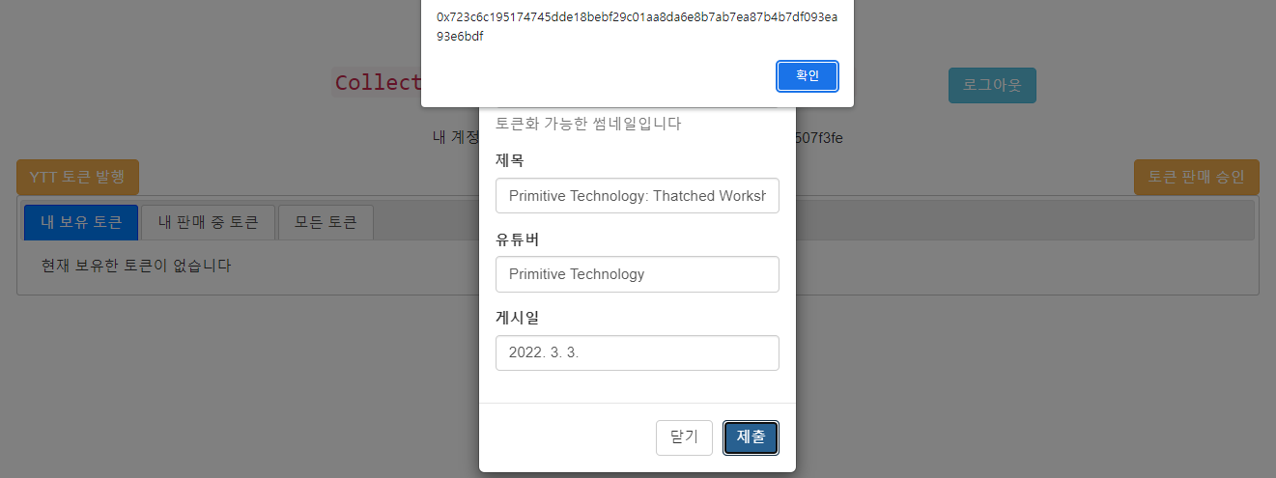
Klaytn 실습

Slide 9
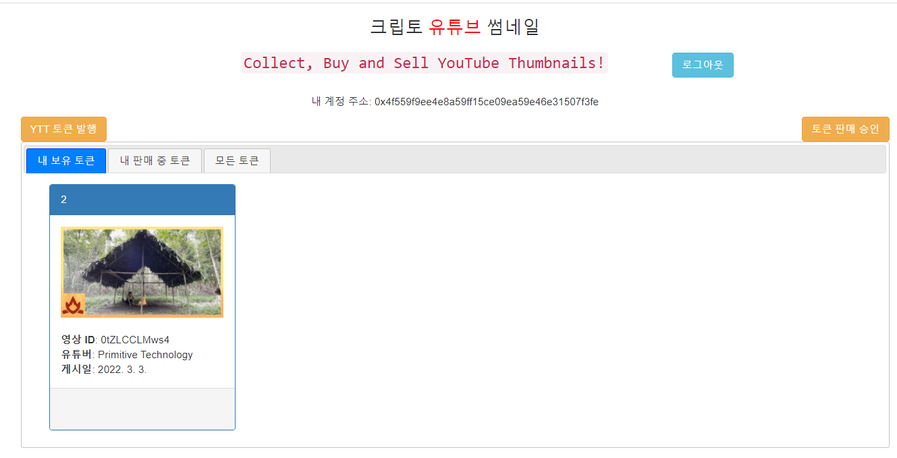
Klaytn 실습

Slide 10
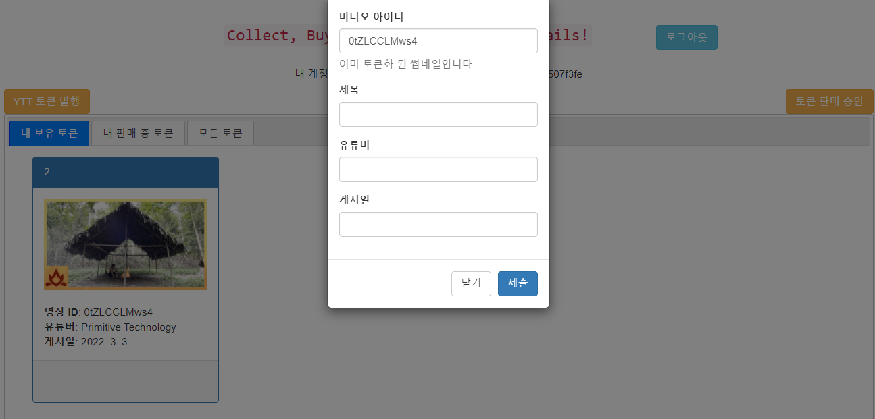
Klaytn 실습

Slide 11
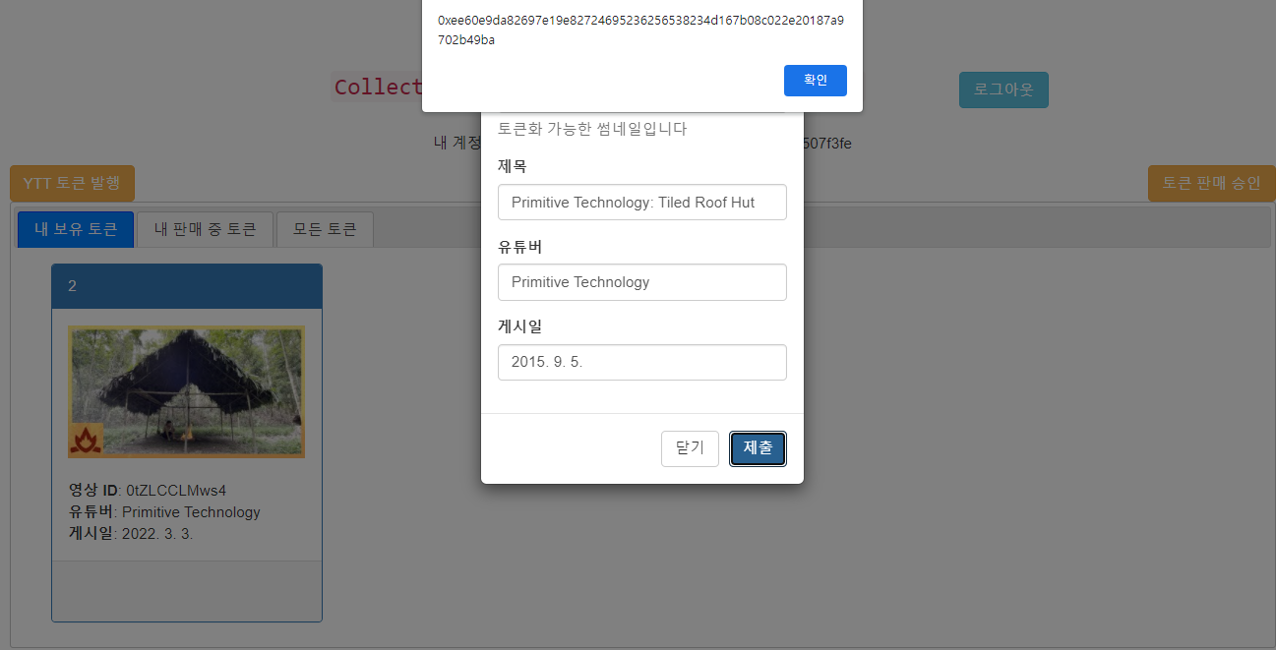
Klaytn 실습

Slide 12
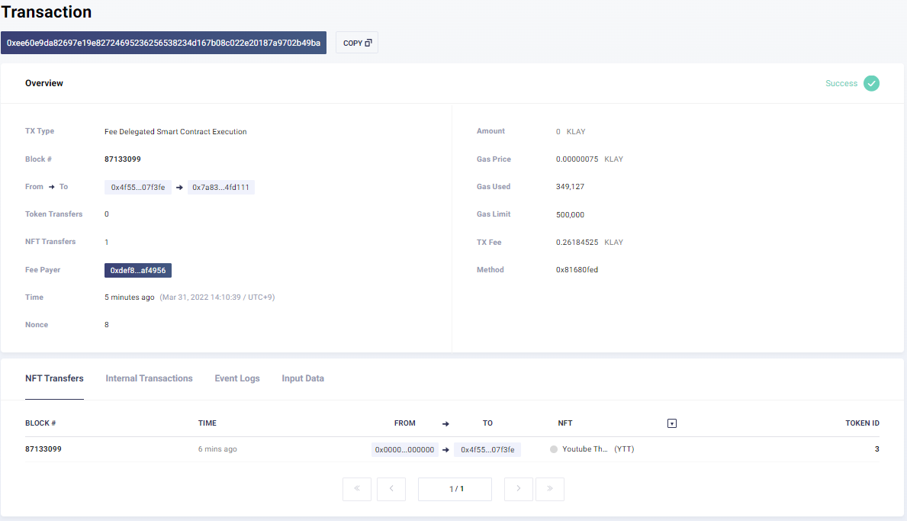
Klaytn 실습(수수료 대납)
Notes:
클레이튼의 특징중 하나로 수수료를 유저가 아닌 다른사람이 대납이 가능하다는 점이 있는데 다음 이미지를 보시면 From은 토큰을 발행하는 사람이지만 실제 수수료를 낸것은 사전에 설정한 Fee palyer인 de8인것을 확인할수 있습니다.
이와 같이 발행 뿐만이 아니라 차후 거래에서도 수수료가 대납이 가능합니다.

Slide 13
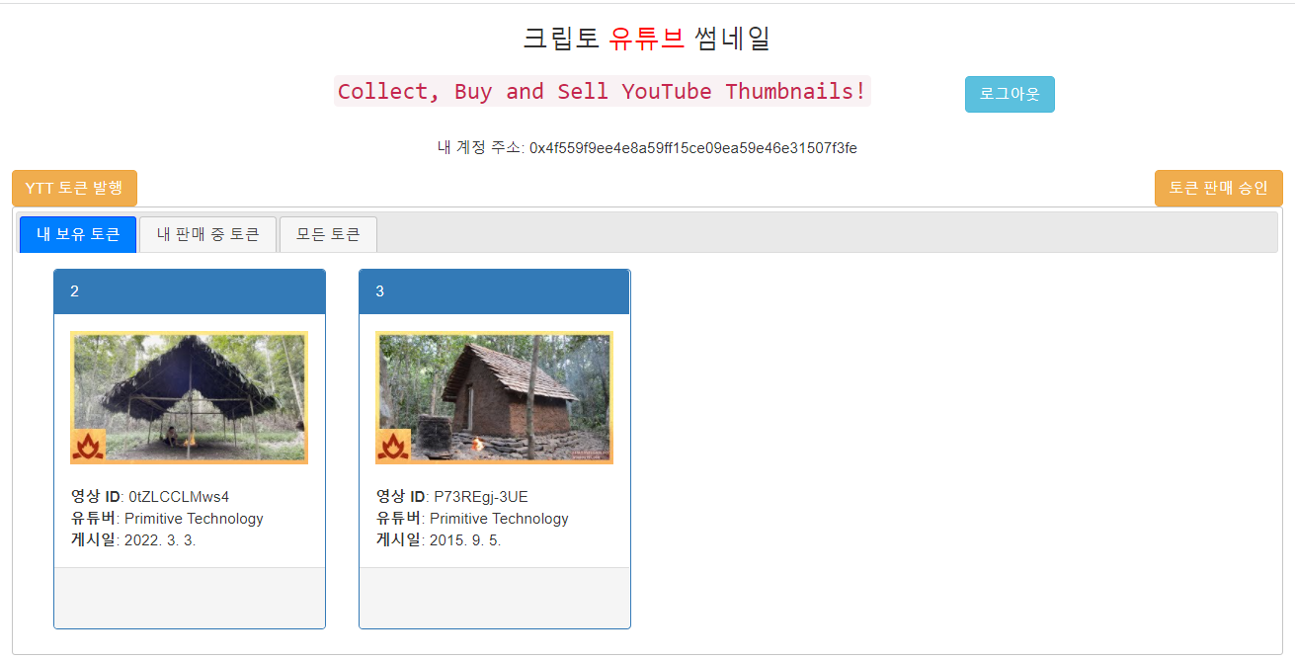
Klaytn 실습

Slide 14
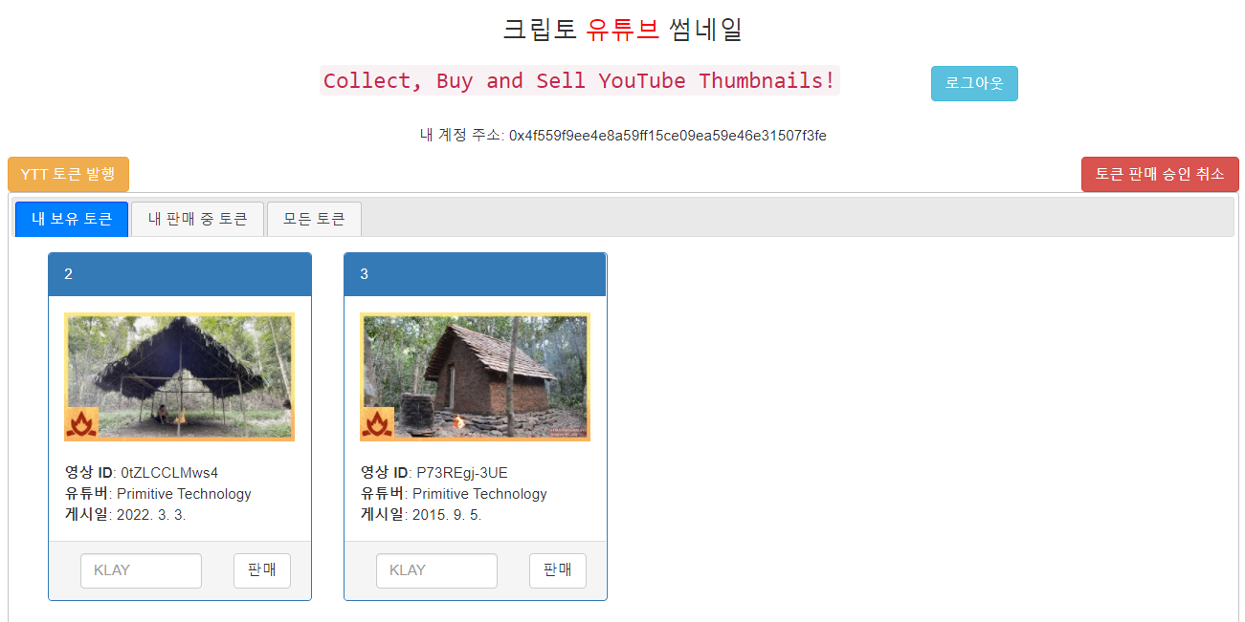
Klaytn 실습

Slide 15
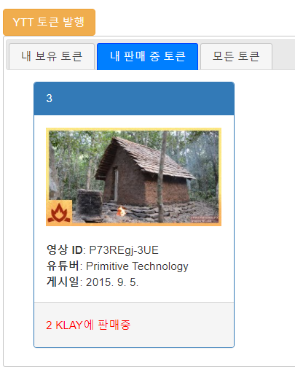
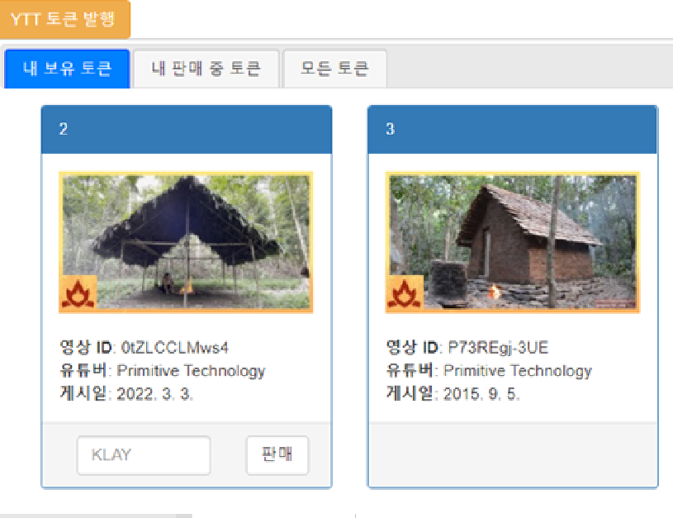
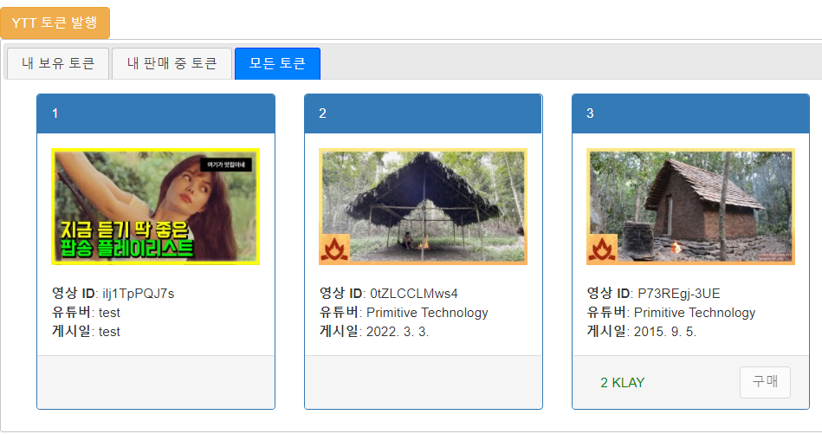
Klaytn 실습

Slide 16
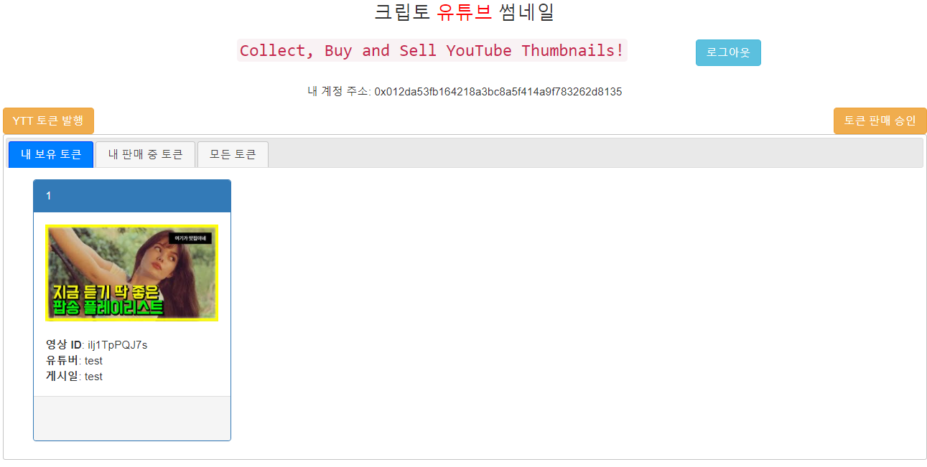
Klaytn 실습

Slide 17
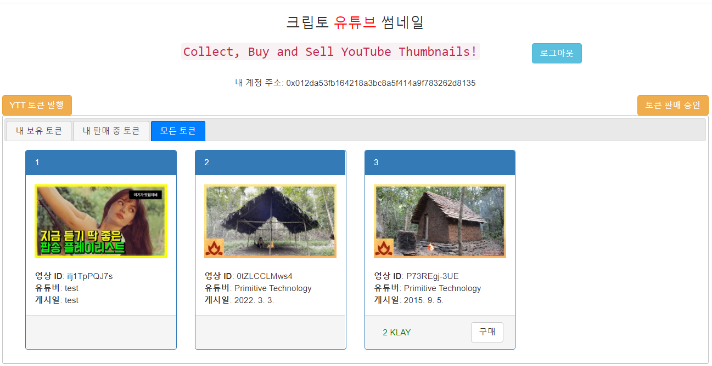
Klaytn 실습

Slide 18
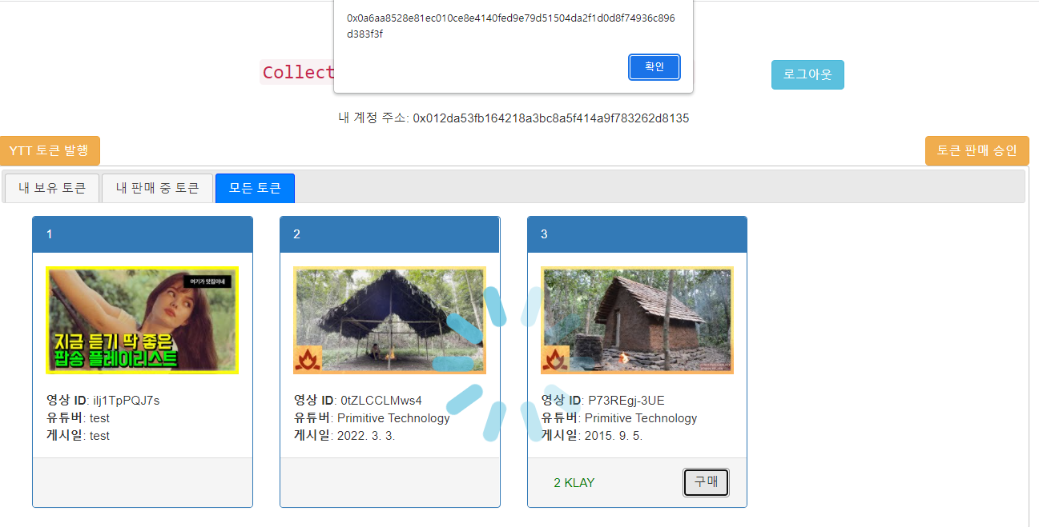
Klaytn 실습

Slide 19
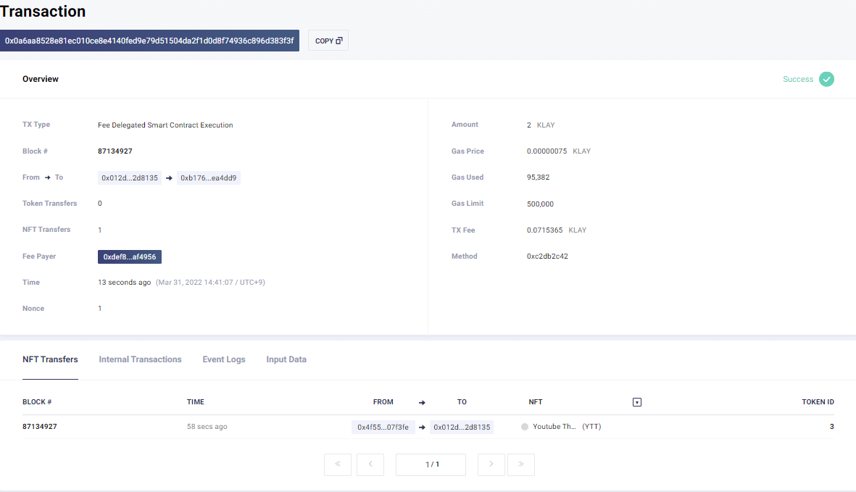
Klaytn 실습
Notes:
수수료 대납과 토큰거래 내역 확인가능

Slide 20
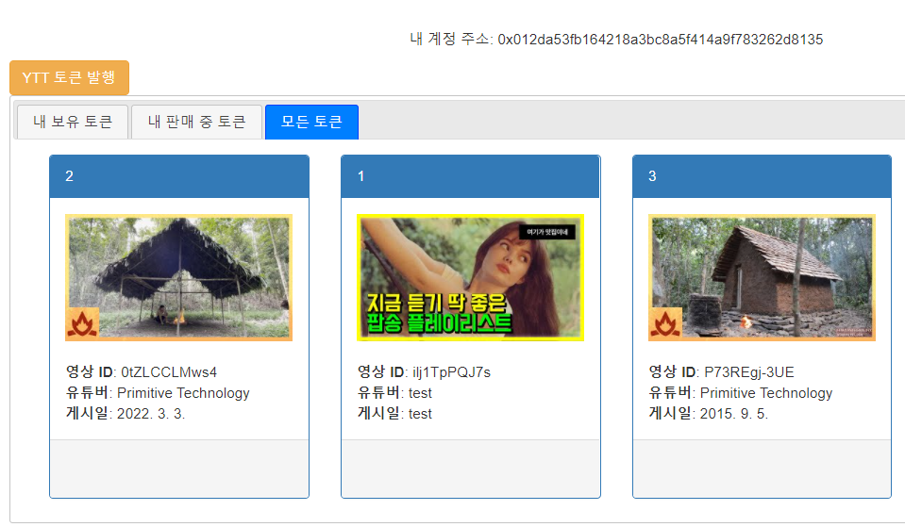
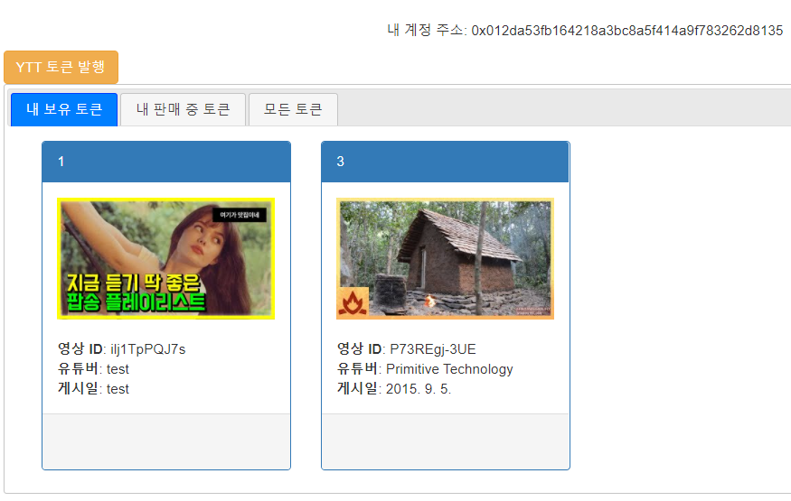
Klaytn 실습

Slide 21
Klaytn 실습

Slide 22
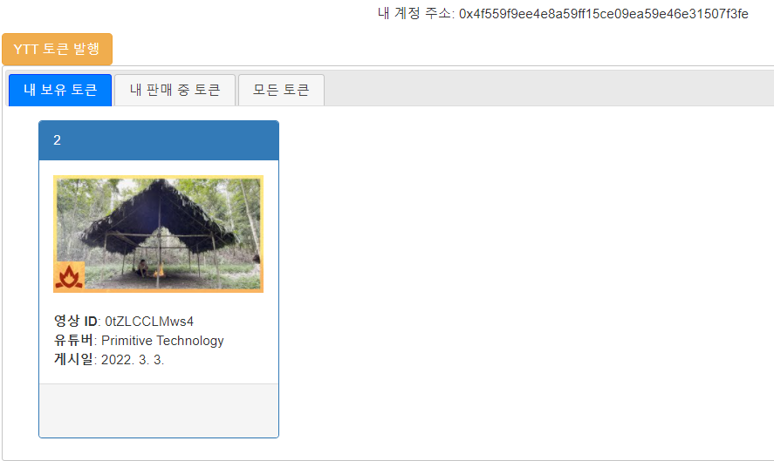
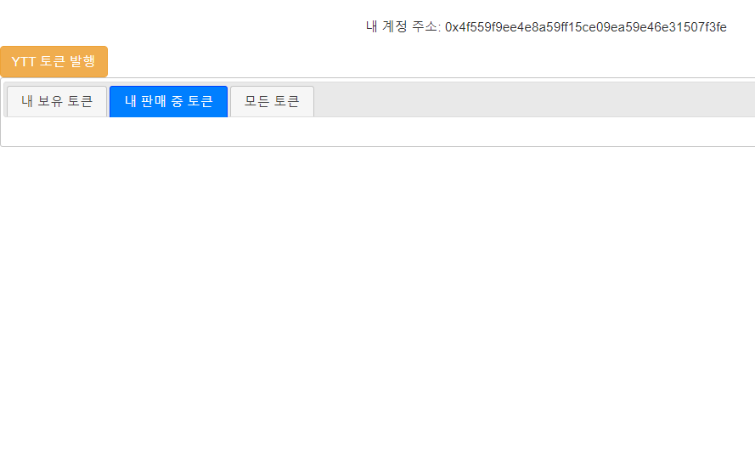
Klaytn 실습

Slide 23
이슈
Tuffle, caver-js, node.js, solidity의 호환문제로 TextDecoder is not defined, fs not found, 로그인 에러 등 다양한 이슈 발생
node 버전: 16.13.0
truffle 버전: 5.1.23
solidity 버전: 0.5.16
으로 해결

